Slide 1
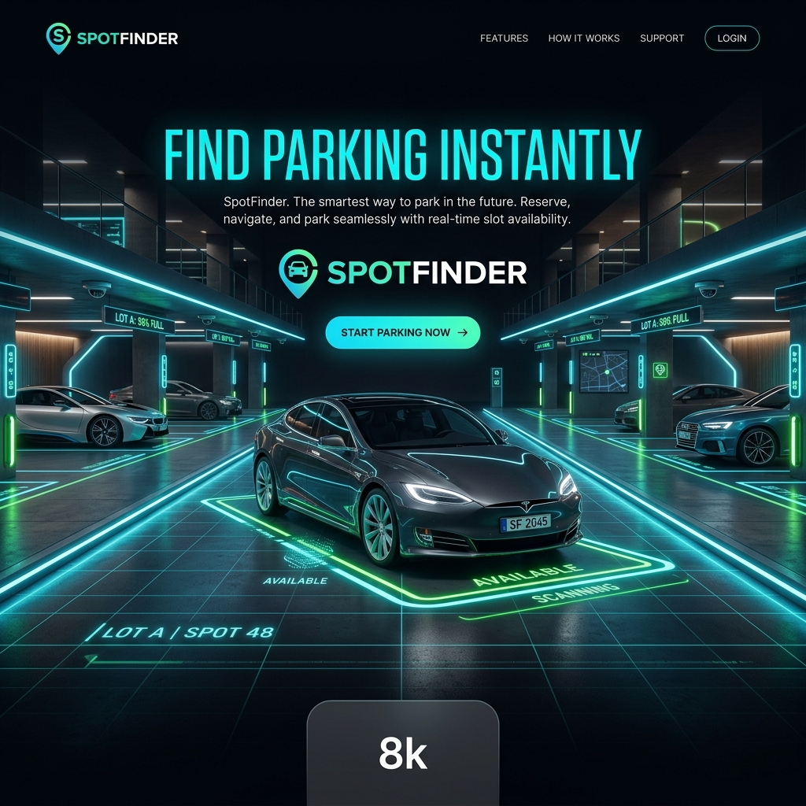

SPOTFINDER
Sistem Parkir Cerdas Berbasis IoT dan Web
By: Zahran Al Syafit
Durasi presentasi: 10 menit

Slide 2
Masalah yang Ingin Diselesaikan
Pengguna sering membuang waktu mencari slot kosong.
Pengelola sulit melihat kapasitas parkir secara cepat.
Transaksi dan riwayat kendaraan belum terpusat.
Palang dan laporan masih banyak dilakukan secara manual.
Waktu
Pencarian parkir lebih lama.
Data
Status dan riwayat belum rapi.
Akses
Kontrol masuk-keluar kurang otomatis.
Laporan
Rekap operasional lambat.

Slide 3
Tujuan SpotFinder
Membuat sistem parkir yang lebih cepat, tertata, real-time, dan mudah dikelola oleh pengguna maupun admin.
Real-time Slot
Slot tersedia, terisi, booking, dan pelanggaran bisa dipantau langsung.
RFID Access
Masuk parkir memakai kartu member yang diverifikasi server.
Cashless Wallet
Saldo, top-up, booking fee, dan biaya parkir tersimpan digital.
Admin Dashboard
Admin mengelola member, tarif, gate, analytics, dan laporan.

Slide 4
Fitur Utama
Client Portal
Login, registrasi, profil, saldo, riwayat, dan chat support.
Booking Slot
Pengguna dapat memesan slot kosong dari dashboard.
Admin Panel
Kelola RFID, member, top-up, tarif, history, dan analytics.
IoT Detection
Sensor ultrasonik membaca keberadaan kendaraan per slot.
Auto Gate
Servo membuka palang setelah akses dinyatakan valid.
AI Voice
Notifikasi suara untuk welcome, goodbye, dan status sistem.

Slide 5
Cara Kerja Sistem
1. Login
Pengguna masuk atau daftar kendaraan.
2. Cek Slot
Dashboard menampilkan slot kosong dan rekomendasi.
3. Scan RFID
UID kartu dikirim ke server untuk validasi.
4. Sensor
ESP32 membaca slot dan memperbarui status.
5. Keluar
Biaya dihitung, riwayat tersimpan, struk bisa dicetak.

Slide 6
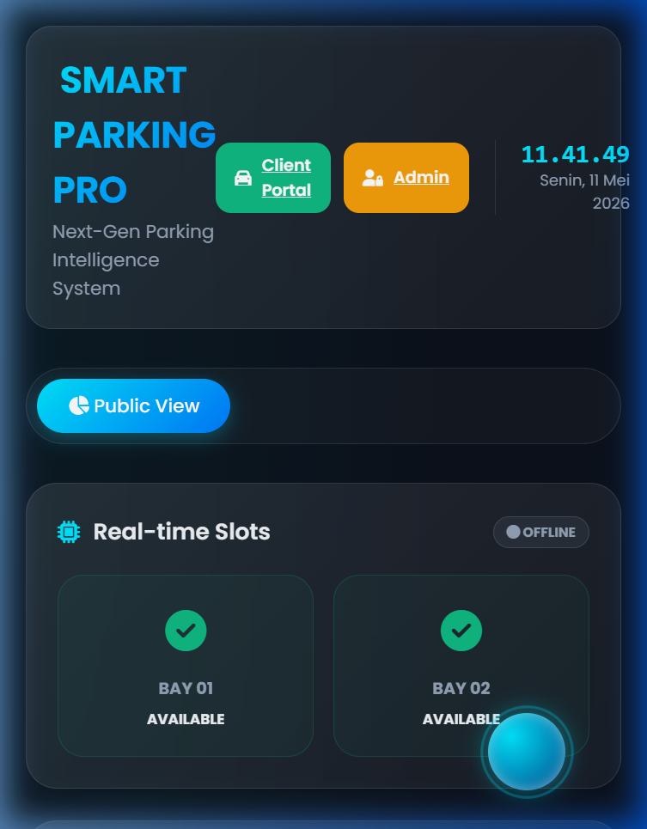
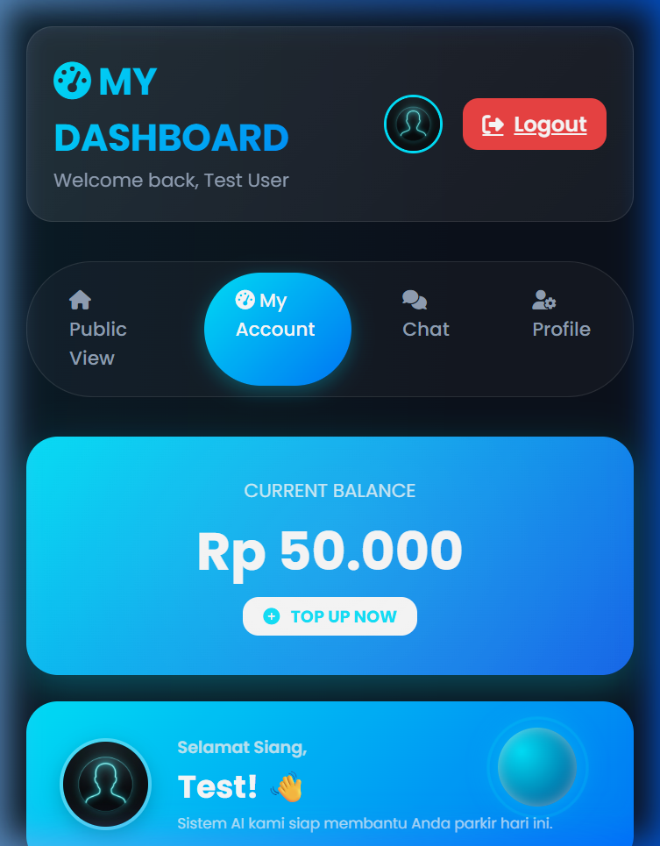
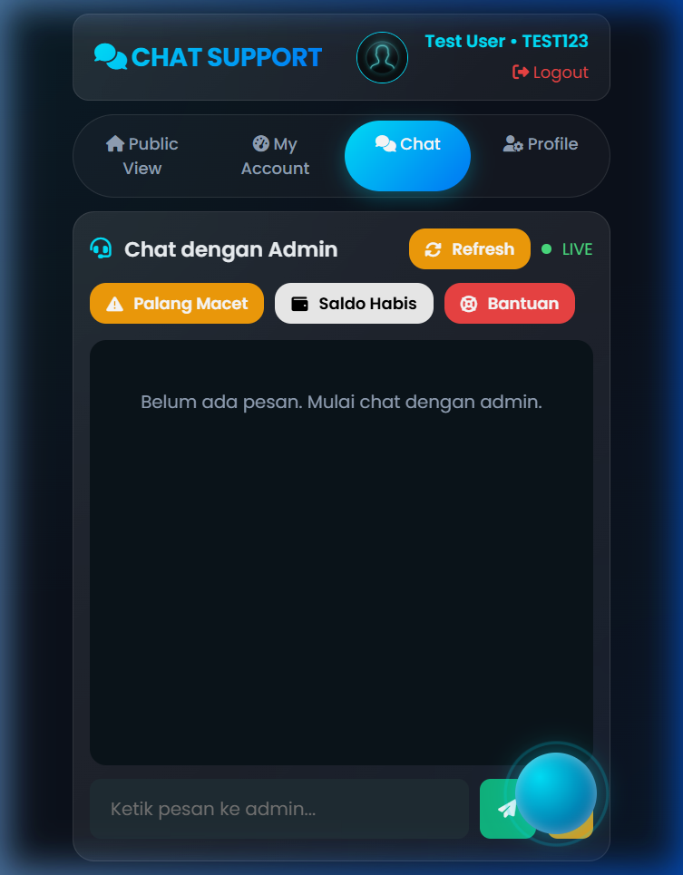
Tampilan Aplikasi
Smart Dashboard
Slot, okupansi, aktivitas, statistik.
Client Portal
Saldo, booking, riwayat, profil.
AI Support Chat
Bantuan client dan admin.

Slide 7
Teknologi yang Digunakan
PHP dan MySQL sebagai backend dan database.
HTML, CSS, JavaScript, jQuery, dan Chart.js untuk dashboard.
ESP32 sebagai pusat perangkat IoT.
RFID RC522 untuk identifikasi pengguna.
Ultrasonik, OLED, LED, buzzer, dan servo untuk prototype parkir.
ElevenLabs TTS dan fallback browser voice untuk notifikasi suara.
API Integration
Endpoint menghubungkan web app dengan ESP32.
Database Tables
users, sensor_status, parking_history, settings, topup_requests.
Scalable Idea
Dapat dikembangkan ke banyak slot, QRIS asli, dan plat recognition.

Slide 8
Cara Penggunaan Saat Demo
Untuk Client
1. Buka Client Portal. 2. Login atau registrasi kendaraan. 3. Lihat saldo dan slot real-time. 4. Booking slot kosong. 5. Gunakan chat support jika perlu.
Untuk Admin
1. Login admin. 2. Lihat dashboard slot dan aktivitas. 3. Approve top-up atau tambah RFID. 4. Cek analytics dan history. 5. Gunakan gate control untuk palang.

Slide 9
Manfaat dan Kelebihan
Efisien
Mengurangi waktu mencari parkir karena status slot terlihat.
Terdokumentasi
Masuk, keluar, booking, top-up, dan biaya tercatat otomatis.
Modern
Mendukung wallet, chat, voice notification, dan analytics.
Bisa Dikembangkan
Dapat ditambah banyak slot, QRIS asli, dan kamera plat nomor.
SpotFinder memberi pengalaman parkir yang lebih jelas untuk pengguna dan data operasional yang lebih rapi untuk pengelola.

Slide 10
Parkir lebih pintar, data lebih rapi, pengalaman lebih cepat.
SpotFinder membuktikan bahwa masalah parkir bisa diselesaikan dengan kombinasi web app, database, IoT, dan desain penggunaan yang jelas.
Terima kasih

